Slide 1

Перезентацию подготовил Косач Михаил 11-541

Slide 2
Конечно! Вот максимально краткая историческая справка без «ВСЕЙ ЭТОЙ Х***И, Б***Ь!»:
Точная дата возникновения сортировки корзиной (bucket sort) и имя её первооткрывателя достоверно не установлены — алгоритм относится к числу «фольклорных» в информатике: он возник естественным образом как интуитивное решение задачи упорядочивания при работе с физическими объектами (например, сортировка писем или карточек по ячейкам-отделениям), а затем был формализован в контексте компьютерных наук в 1950–1960‑х годах, когда активно развивались методы сортировки и обработки данных. Практические аналоги этого подхода использовались задолго до появления компьютеров: например, в механических сортировальных машинах для перфокарт (таких как табуляторы IBM начала XX века) данные распределялись по отделениям в зависимости от значений на картах, что по сути и являлось реализацией принципа «корзин». В академической литературе алгоритм стал систематически описываться в 1970‑х годах — в частности, он фигурирует в классических трудах по алгоритмам, включая книгу Дональда Кнута «Искусство программирования» (том 3, «Сортировка и поиск», 1‑е издание 1973 года), где анализируются его свойства и связь с другими методами (например, с поразрядной сортировкой).
Сортировка корзиной (bucket sort) предназначена для упорядочивания набора элементов, когда известно, что они распределены относительно равномерно в некотором диапазоне значений. Суть метода в том, что весь диапазон возможных значений разбивается на k непересекающихся интервалов-«корзин» (buckets); затем каждый элемент входного массива помещается в корзину, соответствующую его значению (например, для чисел из [0,1) можно создать корзины [0,0,1), [0,1,0,2), …, [0,9,1), и число 0,37 попадёт в третью корзину). После распределения все корзины сортируются по отдельности — обычно с помощью другого алгоритма (часто сортировки вставками, так как корзины малы), а затем элементы последовательно извлекаются из корзин в порядке их номеров, образуя итоговый отсортированный массив. Алгоритм особенно эффективен для сортировки вещественных чисел на отрезке [0,1) или целых чисел с равномерным распределением: в идеальном случае (равномерное распределение, k≈n) его средняя временная сложность составляет O(n), но в худшем случае (все элементы попадают в одну корзину) она может достигать O(n2). Пространственная сложность равна O(n+k), поскольку требуется дополнительная память для хранения корзин. Ключевое условие высокой производительности — равномерность распределения входных данных; при сильном перекосе (например, большинство значений сконцентрировано в малой части диапазона) эффективность резко падает, и предпочтительнее могут оказаться другие методы сортировки.
Хотите, я раскрою какой‑либо аспект подробнее?
Сортировка корзиной (bucket sort) — это алгоритм сортировки, основанный на разделении входных данных на несколько «корзин» (или «вёдер», buckets), каждая из которых соответствует определённому диапазону значений; изначально алгоритм предполагает, что входные данные равномерно распределены в некотором известном диапазоне [min, max], — на первом этапе диапазон значений разбивается на k равных интервалов (корзин), где k может быть выбрано равным количеству элементов в массиве либо иным образом в зависимости от специфики данных; затем каждый элемент исходного массива распределяется по соответствующей корзине в зависимости от своего значения — например, элемент x попадает в корзину номер (x - min) {max - min + 1} после распределения элементов по корзинам каждая корзина сортируется отдельно — обычно с помощью какого‑либо другого алгоритма сортировки (например, сортировки вставками, которая эффективна для небольших наборов данных); если в какой‑то корзине оказалось много элементов (что может произойти при неравномерном распределении входных данных), её сортировка может занять больше времени, поэтому эффективность алгоритма сильно зависит от равномерности распределения данных; на заключительном этапе отсортированные элементы из всех корзин последовательно объединяются в один массив — сначала берутся все элементы из первой корзины, затем из второй и так далее, — в результате получается полностью отсортированный массив; временная сложность алгоритма в среднем случае составляет O(n + k), где n — количество элементов, а k — количество корзин (при условии равномерного распределения данных и если сортировка внутри корзин выполняется за линейное время относительно размера корзины), но в худшем случае (когда все элементы попадают в одну корзину) сложность может ухудшиться до O(n^2); пространственная сложность алгоритма равна O(n + k), поскольку требуется дополнительная память для хранения корзин; алгоритм особенно эффективен для сортировки чисел с плавающей точкой в известном диапазоне или целых чисел при условии их равномерного распределения, однако требует знания диапазона данных и может быть неэффективен при сильно неравномерном распределении значений или большом разбросе данных относительно количества корзин.

Slide 3
В двух словах:
Придуман в середине XX века. Какая известная дата…
Конкретный автор алгоритма неизвестен. Конечно же!
Возник как развитие Counting Sort. Это что вообще?
Стал популярен в 1970‑х годах. Мир стоит, а сортировка нет.
Применялся в ранних вычислительных системах. Шифр Цезаря?
Внедрялся для достижения линейной сложности. Понятно (нет)

Slide 4
Оценка временной сложности
Есть вопросы, на которые я не могу ответить, так как плохо разбираюсь.
Временная сложность Bucket Sort в среднем случае составляет:
O(n + k), где n — количество элементов, а k — количество корзин; это достигается при равномерном распределении элементов по корзинам, когда сортировка внутри каждой корзины выполняется за O(1) на элемент, а общее время складывается из распределения элементов по корзинам (O(n)) и последующей сортировки всех корзин (O(n + k)); в худшем случае, когда все элементы попадают в одну корзину, сложность ухудшается до O(n^2) из‑за квадратичной сложности вспомогательного алгоритма сортировки.

Slide 5
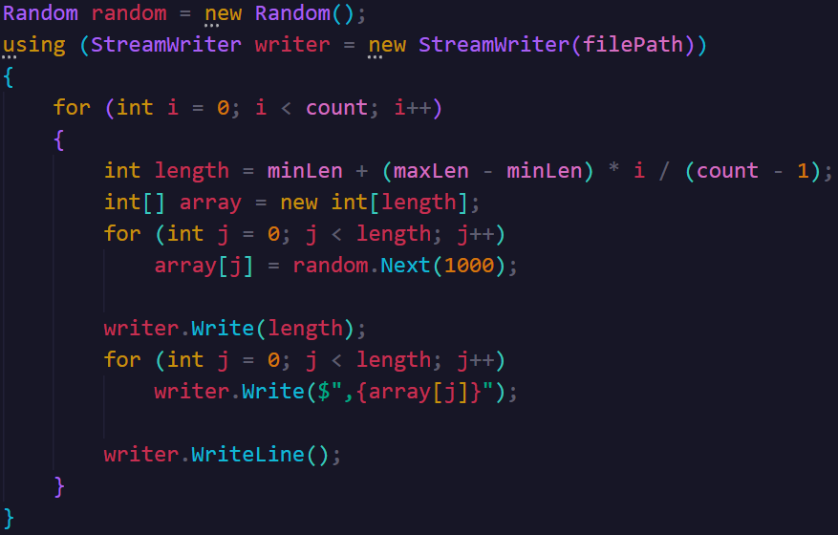
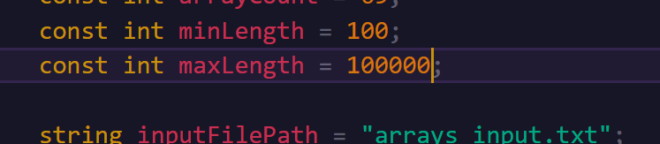

Входные данные:

Slide 6
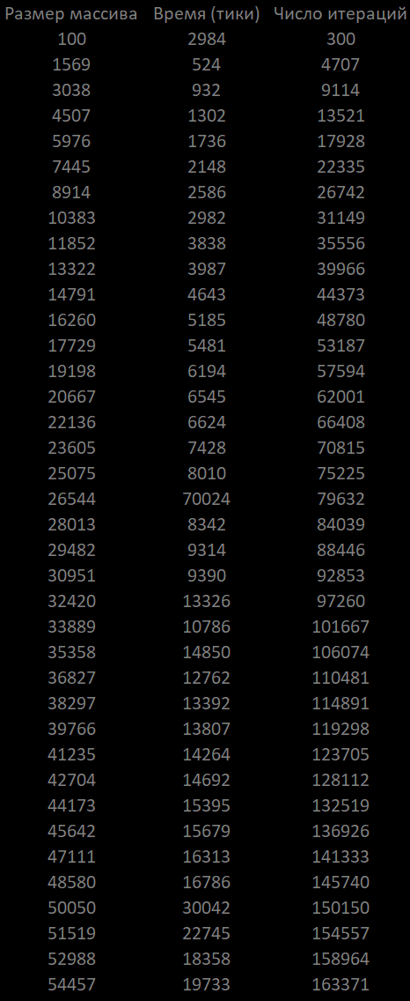
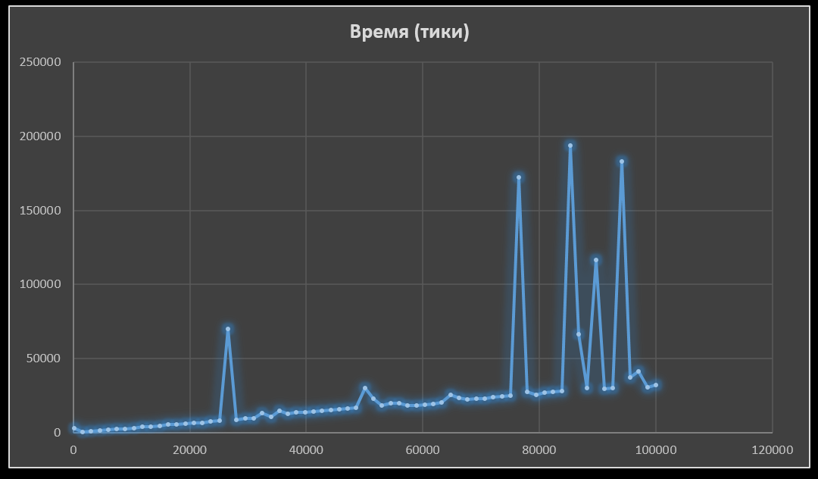
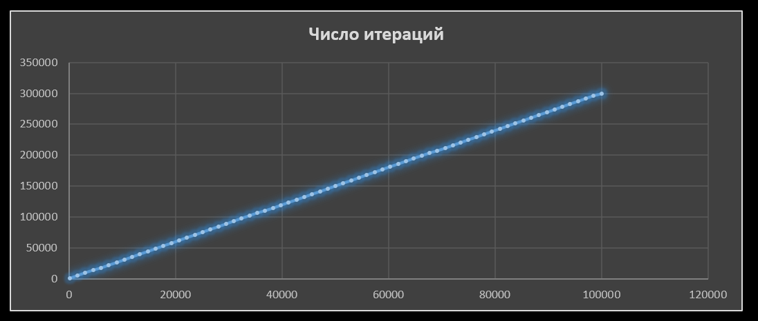
Полученные таблицы и графики

Slide 7
Вывод:
При работе с bucket sort:
Время сортировки нестабильно — есть резкие всплески, что, вероятно, связано с неравномерным распределением данных по «корзинам».
Число итераций растёт линейно с увеличением размера массива.
С ростом размера массива время обработки в среднем увеличивается как n log(n).
Алгоритм эффективен для умеренно больших массивов, но чувствителен к распределению значений.
Пиковые нагрузки требуют оптимизации «корзин».

Slide 8
Плюсы:
Быстрый при равномерном распределении данных (O(n + k))
Эффективен для дробных чисел и процентов
Поддерживает параллельную сортировку
Гибкий (разные алгоритмы внутри корзин)
Хорошо работает с большими наборами данных
Минусы:
Требует дополнительной памяти (O(n + k))
Деградирует до O(n²) при неравномерном распределении
Сложнее в реализации
Чувствителен к диапазону значений
Проблемы с отрицательными числами
Зависит от выбора количества корзин
Где применять:
Сортировка нормализованных значений (0.0–1.0)
Большие датасеты с равномерным распределением
Распределённые системы (параллельная обработка)
Задачи с известными границами значений

Slide 9
Ссылка на репозиторий с кодом
https://github.com/Crystall16/-Sort.git
мне лень создавать куар-код, так что переписывайте в ручную

Slide 10
Спасибо…

